Slide 1
Fylogeneze a diverzita vyšších rostlin – cvičení
úvodní hodina

Slide 2
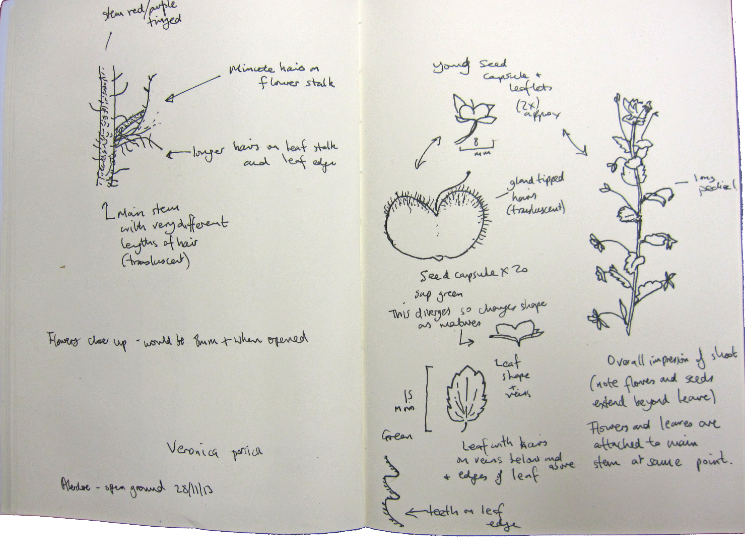
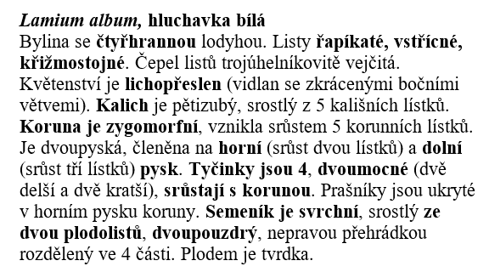
Protokoly
Název rostliny + taxonomické zařazení
Popisky podle termínů tučně označených v návodu
Zvětšení nebo přímo měřítko
(https://beginnersbotany.wordpress.com/)

Slide 3
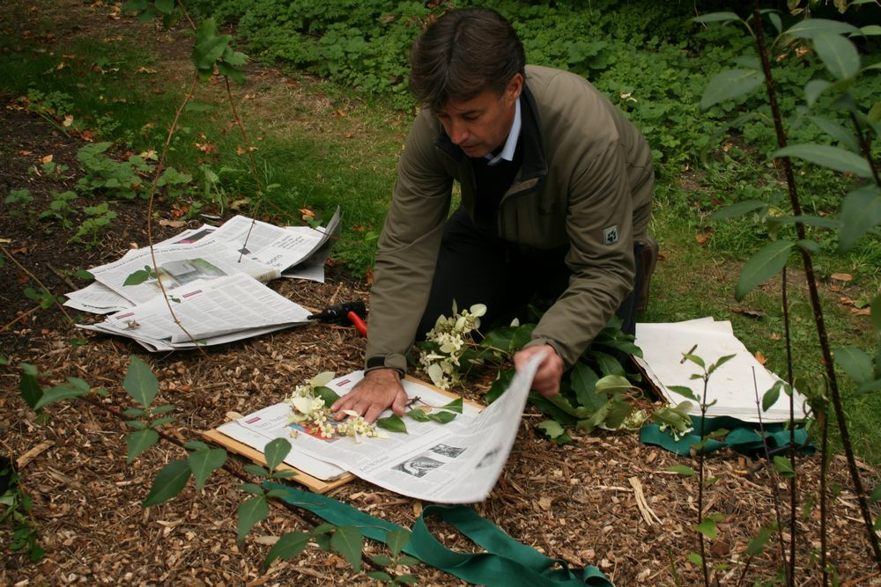
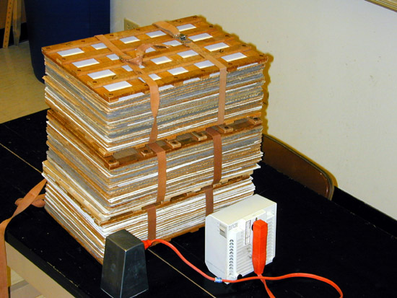
Herbář
https://botanicalart.files.wordpress.com/2012/10/dr-tu-2961-herbarium-specimen.jpg
chalk.richmond.edu

Slide 4
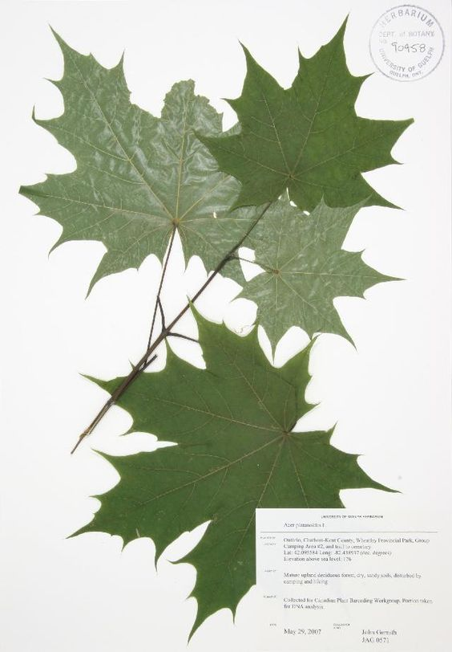
Acer platanoides
jednoduchý, dlanitoklaný list
Brno Bohunice, severní svahy Čertova kopce
15. 5. 2017
M. Chudomelová
SCHEDA
http://www.boldsystems.org/index.php/Taxbrowser_Taxonpage?taxid=101022

